Slide 1

NhiÖt liÖt chµo mõng quý thÇy c« gi¸o
Về dự giờ
TIẾNG VIỆT
LỚP 1
Giáo viên: Nguyễn Thị Dung
Năm học: 2024 - 2025

Slide 2


Slide 4
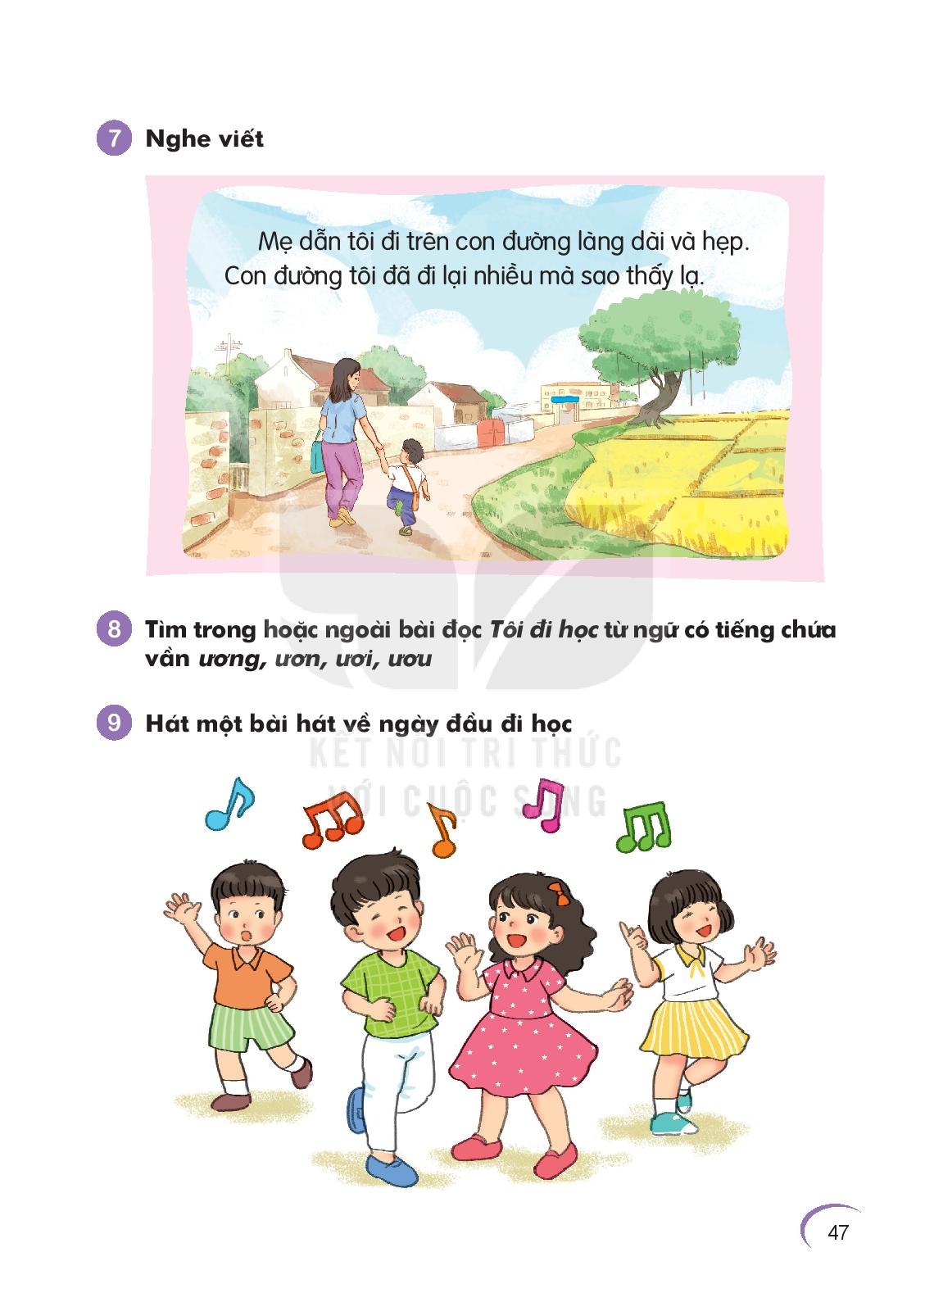
7. Nghe viết

Slide 5

trên làng dài hẹp

Slide 6
7. Nghe viết

Slide 7

Mẹ dẫn Ǉċ đi Λłn cΪ đưŊg làng dài
và Ǘ−p. CΪ đưŊg Ǉċ đã đi lại ηΗϛu jà
.
sao κấy lạ
Notes:
GV chiếu cho HS xem cách trình bày trước, sau đó nhấn tắt màn hình rồi đọc cho hs viết.

Slide 9
8. Tìm trong hoặc ngoài bài đọc Tôi đi học từ ngữ có tiếng chứa vần ương, ươn, ai, ay.

Slide 10
9. Hát một bài hát về ngày đầu đi học

Slide 11


Slide 12
